Slide 1
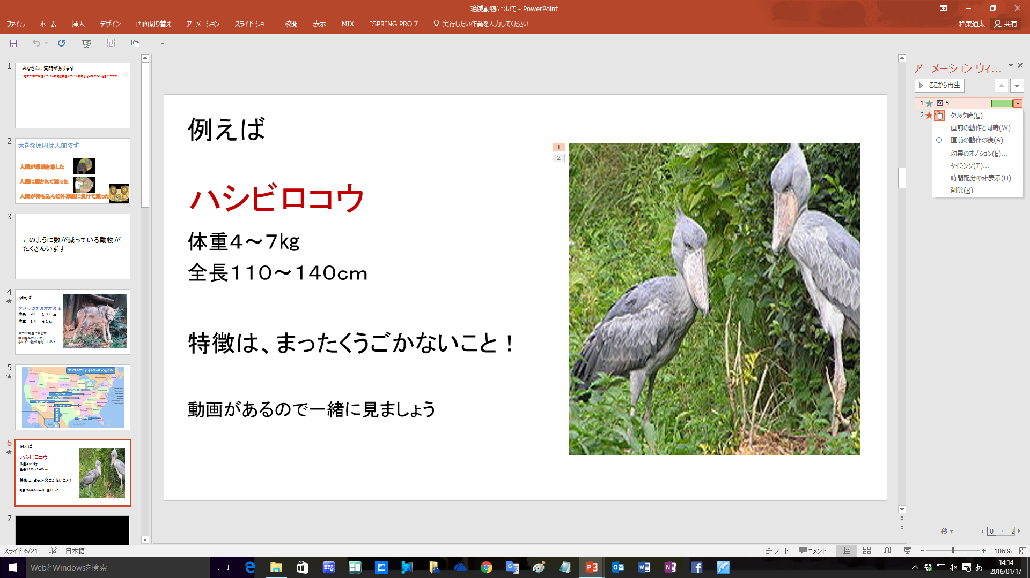

アニメーションの開始のタイミング
クリック時

Slide 2
アニメーションの開始のタイミング
直前の動作と同時

Slide 3
アニメーションの開始のタイミング
直前の動作の後

